Slide 1
Системный анализ
Заграновская Анна Васильевна
к.э.н., доц. каф. прикладной математики и ЭММ,
а. Г-3049

Slide 2
Тема 3. Системное исследование организации
Предварительный системный анализ организации и ее системы управления на основе матрицы системных характеристик
Исследование внутренней среды организации на основе анализа ее функций
Исследование внешней среды организации
Исследование эффективности функционирования организации на основе динамического норматива
Исследование проблем организации
Исследование стратегий организации
Исследование целей организации
Исследование структур организации
Исследование процессов в организации
Стратегия системного проектирования

Slide 3
1.Предварительный системный анализ организации и ее системы управления на основе матрицы системных характеристик
Таблица - Матрица системных характеристик объекта управления
Системные элементы |  | Системные измерения
 |  | Физическое | Динамическое | Контрольное | Прогнозное
Функция |  | Виды деятельности компании
Выходы |  | Например, перечень продукции с указанием удельного веса каждого вида в общей выручке
Входы |  | Например, перечень сырья, материалов и прочих предметов труда с указанием удельного веса каждого вида в полной себестоимости
П Р О Ц Е С С О Р | Оснащение | Используемые средства труда, например: 1.Территория 2.Здания и сооружения 3.Оборудование 4.Прочие средства труда
 | Последовательность | Используемая технология, последовательность этапов основной деятельности
 | Субъект труда | Например, указание категорий персонала (рабочие, служащие) с их количеством и/или удельным весом в общей численности
 | Катализатор | Виды мотивирования персонала: 1.Материальное стимулирование 2.Нематериальное стимулирование 3.Обучение

Slide 4
Исследование среды организации
Организация является открытой системой. Она связана множеством коммуникаций со средой, представляющей собой, в свою очередь, сложное и неоднородное образование, содержащее надсистему (систему более высокого порядка, задающую требования и ограничения исследуемой системе), подсистемы (нижележащие, подведомственные системы) и системы одного уровня с рассматриваемой. Другими словами, при рассмотрении компании можно выделить следующие виды сред:
Внутренняя среда организации - это совокупность факторов, обеспечивающих фирме возможность достигать успеха на целевых рынках и полностью подконтрольных ей. Суть внутреннего анализа сводится к выявлению сильных и слабых сторон организации относительно ее конкурентов;
Внешняя среда организации – это совокупность факторов, влияющих на возможности фирмы добиваться успеха на целевых рынках, но относительно ей не подконтрольные. Суть анализа внешней среды сводится к выявлению возможностей и угроз для дальнейшего развития организации. Внешняя среда включает в себя следующие уровни:
Микросреда (ближняя среда, непосредственное окружение, среда прямого действия);
Макросреда (дальняя среда, среда косвенного действия).

Slide 5
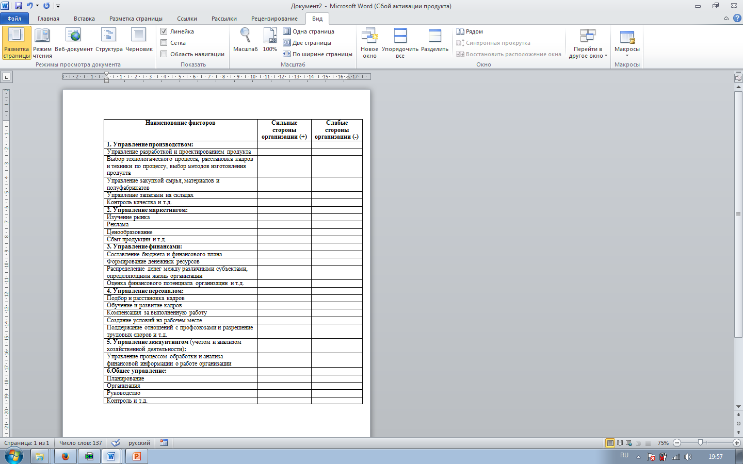
2.Исследование внутренней среды организации на основе анализа ее функций

Slide 6
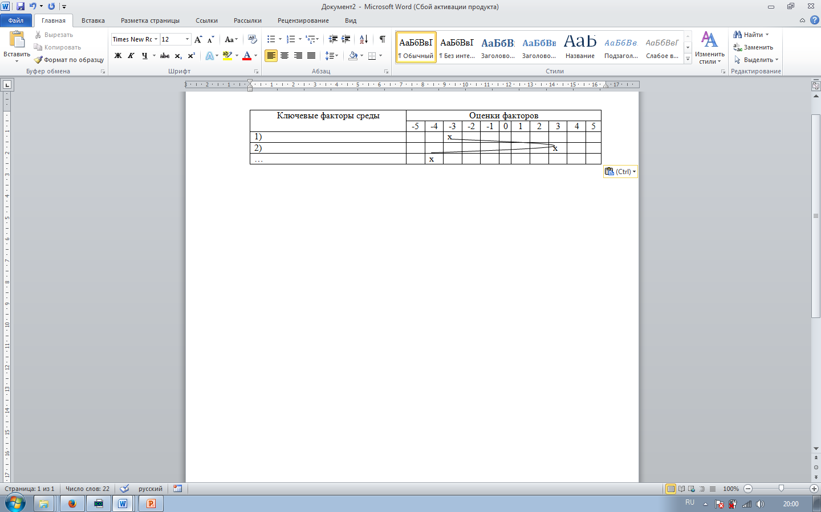
Профильный анализ внутренней среды организации
Достоинства профильного анализа:
наглядность;
можно строить во времени, например, каждый год;
можно проводить по разным продуктам, подразделениям фирмы.

